Slide 1
Avaliação de Alugueis

Slide 2
Aspectos Legais

Slide 3
Lei do Inquilinato
A partir da entrada em vigor do Código Civil, em jan/1917, a legislação do inquilinato evoluindo em fases alternadas, ora favorecendo os proprietários, ora os inquilinos (D’Amato and Alonso 2019, 38).
Lei em vigor: a Lei nº 8.245, de 18/10/1991 é uma lei de ordem pública, ou seja, atinge os contratos celebrados em particulares, impedindo o estabelecimento de cláusulas contrárias aos seus dispositivos, protegendo assim a parte economicamente mais fraca.

Slide 4
Lei do Inquilinato
Continam regulados pelo Código Civil e pelas leis especiais, portanto fora da Lei do Inquilinato:
As locações:
de imóveis de propriedade da União, dos Estados e Municípios, de suas autarquias e fundações públicas
de vagas autônomas de garagem ou de espaços para estacionamento de veículos;
de espaços destinados à publicidade;
em apart-hotéis, hotéis-residência ou equiparados, assim considerados aqueles que prestam serviços regulares a seus usuários e como tais sejam autorizados a funcionar;
o arrendamento mercantil, em qualquer de suas modalidades

Slide 5
Direito de Preferência
Art. 27. No caso de venda, promessa de venda, cessão ou promessa de cessão de direitos ou dação em pagamento, o locatário tem preferência para adquirir o imóvel locado, em igualdade de condições com terceiros, devendo o locador dar - lhe conhecimento do negócio mediante notificação judicial, extrajudicial ou outro meio de ciência inequívoca. Parágrafo único. A comunicação deverá conter todas as condições do negócio e, em especial, o preço, a forma de pagamento, a existência de ônus reais, bem como o local e horário em que pode ser examinada a documentação pertinente.
Art. 28. O direito de preferência do locatário caducará se não manifestada, de maneira inequívoca, sua aceitação integral à proposta, no prazo de trinta dias.
Art. 29. Ocorrendo aceitação da proposta, pelo locatário, a posterior desistência do negócio pelo locador acarreta, a este, responsabilidade pelos prejuízos ocasionados, inclusive lucros cessantes.

Slide 6
Direito de Preferência
Art. 30. Estando o imóvel sublocado em sua totalidade, caberá a preferência ao sublocatário e, em seguida, ao locatário. Se forem vários os sublocatários, a preferência caberá a todos, em comum, ou a qualquer deles, se um só for o interessado. Parágrafo único. Havendo pluralidade de pretendentes, caberá a preferência ao locatário mais antigo, e, se da mesma data, ao mais idoso.
Art. 31. Em se tratando de alienação de mais de uma unidade imobiliária, o direito de preferência incidirá sobre a totalidade dos bens objeto da alienação.
Art. 32. O direito de preferência não alcança os casos de perda da propriedade ou venda por decisão judicial, permuta, doação, integralização de capital, cisão, fusão e incorporação.

Slide 7
Ação Revisional de Aluguel
Art. 68. Na ação revisional de aluguel, que terá o rito sumaríssimo, observar-se-á o seguinte: I – além dos requisitos exigidos pelos arts. 276 e 282 do Código de Processo Civil, a petição inicial deverá indicar o valor do aluguel cuja fixação é pretendida. (Vide Nota mental na página seguinte). II – ao designar a audiência de instrução e julgamento, o juiz, se houver pedido e com base nos elementos fornecidos pelo autor ou nos que indicar, fixará aluguel provisório, não excedente a oitenta por cento do pedido, que será devido desde a citação. III – sem prejuízo da contestação e até a audiência, o réu poderá pedir seja revisto o aluguel provisório, fornecendo os elementos para tanto. IV – na audiência de instrução e julgamento, apresentada a contestação, que deverá conter contraproposta se houver discordância quanto ao valor pretendido, o juiz tentará a conciliação e, não sendo esta possível, suspenderá o ato para a realização de perícia, se necessária, designando, desde logo, audiência em continuação.

Slide 8
Ação Renovatória de aluguel
Art. 51. Nas locações de imóveis destinados ao comércio, o locatário terá direito à renovação do contrato, por igual prazo, desde que, cumulativamente: I. o contrato a renovar tenha sido celebrado por escrito e com prazo determinado; II. o prazo mínimo do contrato a renovar ou a soma dos prazos ininterruptos dos contratos escritos seja de cinco anos; (g. n.) III. o locatário esteja explorando seu comércio, no mesmo ramo, pelo prazo mínimo e ininterrupto de três anos. Art. 52. O locador não estará obrigado a renovar o contrato se: I – por determinação do Poder Público, tiver que realizar no imóvel obras que importarem na sua radical transformação; ou para fazer modificação de tal natureza que aumente o valor do negócio ou da propriedade;(g. n.) II – o imóvel vier a ser utilizado por ele próprio ou para transferência de fundo de comércio existente há mais de um ano, sendo detentor da maioria do capital o locador, seu cônjuge, ascendente ou descendente.
Este direito de renovação pelo locatário nos contratos com prazo maior ou igual a 5 anos é que enseja a cobrança de luvas!

Slide 9
Ação Renovatória de aluguel
Contestação
Art. 72. A contestação do locador, além da defesa de direito que possa caber, ficará adstrita, quanto à matéria de fato, ao seguinte: … II – não atender, a proposta do locatário, o valor locativo real do imóvel na época da renovação, excluída a valorização trazida por aquele ao ponto ou lugar; III – ter proposta de terceiro para a locação, em condições melhores; IV – não estar obrigado a renovar a locação (incisos I e II do art. 52). § 1o . No caso do inciso II, o locador deverá apresentar, em contraproposta, as condições que repute compatíveis com o valor locativo real e atual do imóvel. § 2o . § 3o . No caso do inciso I do art. 52, a contestação deverá trazer prova da determinação do Poder Público ou relatório pormenorizado das obras a serem realizadas e da estimativa de valorização que sofrerá o imóvel, assinado por engenheiro devidamente habilitado. (Grifo nosso!!)

Slide 10
O Método Comparativo

Slide 11
O Método Comparativo
O Método Comparativo Direto de Dados de Mercado (MCDDM) tenta contornar a necessidade de estabelecimento de uma taxa de remuneração do capital, através da pesquisa direta de dados de mercado de aluguéis de imóveis com diferentes características
O Método Comparativo é o preferido quando existem dados de comparação disponíveis contemporâneos aos do avaliando
É mais viável em algumas tipologias, como a de salas comercais, lojas, apartamentos, etc.
Pode ser utilizado o Tratamento Científico (preferencialmente) e/ou o Tratamento por Fatores
O Tratamento por Fatores acaba sendo bastante utilizado em algumas tipologias devido à escassez de dados.

Slide 12
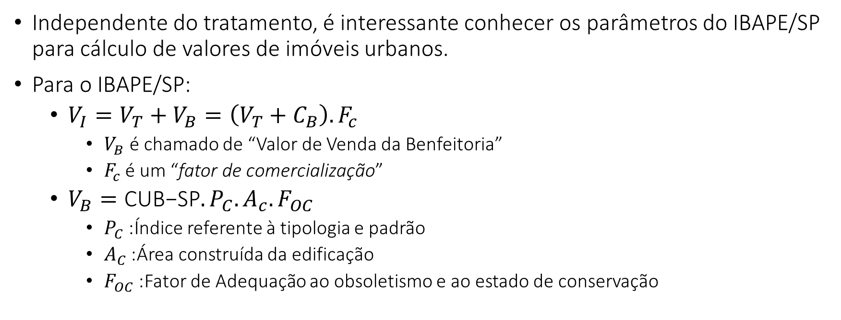
O Método Comparativo
Independente do tratamento, é interessante conhecer os parâmetros do IBAPE/SP para cálculo de valores de imóveis urbanos.
Para o IBAPE/SP:
$V_{I}=V_{T}+V_{B}=\left(V_{T}+C_{B}\right).F_{c}$
$V_{B}$ é chamado de “Valor de Venda da Benfeitoria”
$F_{c}$ é um “fator de comercialização”
$V_{B}=\text{CUB}\text{−}\text{SP}.P_{C}.A_{c}.F_{OC}$
$P_{C}$: Índice referente à tipologia e padrão
$A_{C}$: Área construída da edificação
$F_{OC}$: Fator de Adequação ao obsoletismo e ao estado de conservação

Slide 13
O Método Comparativo
Depreciação
$F_{OC}=R+K_{D}\left(1−R\right)$
$R$: valor residual da edificiação
$K_{D}$: coeficiente de depreciação de Ross-Heidecke
$K_{D}=\left(1−E_{c}\right).\left(1−0,5\left(\frac{I_{E}}{I_{R}}+\frac{I_{E}^{2}}{I_{R}^{2}}\right)\right)$
$I_{E}$: Idade da Edificação
$I_{R}$: Idade de Referência
$E_{C}$: Estado de Conservação (Heidecke)

Slide 14
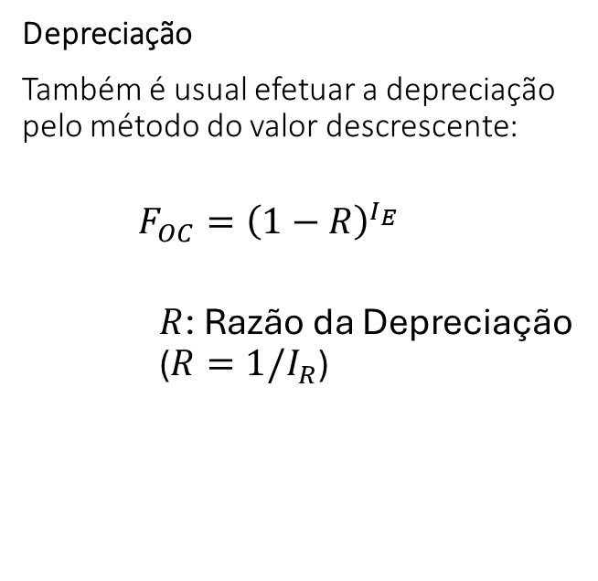
O Método Comparativo
TIPO | Vida útil | Razão (%)
Barracos | 25 | 4,0
Residência Proletário Rústico a médio comercial | 67 | 1,5
Residências médio superior a luxo | 50 | 2,0
Apartamentos e Escritórios | 40 | 2,5
Armazéns e Indústrias | 67 | 1,5
Construções de Madeira | 25 | 4,0
Depreciação
Também é usual efetuar a depreciação pelo método do valor descrescente:
$$F_{OC}={\left(1−R\right)}^{I_{E}}$$
$R$: Razão da Depreciação ($R=1/I_{R}$)
Razões a considerar no método do valor decrescente

Slide 15
O Método Comparativo
Depreciação
Ou pelo método da linha reta:
$F_{OC}=P_{R}+\frac{I_{R}−I_{E}}{I_{R}}.P_{D}$
$P_{R}$: Parcela Residual (20%)
$P_{D}$: Parcela Depreciável (80%)
$I_{E}$: Idade da Edificação
$I_{R}$: Idade de Referência

Slide 16
Apartamentos
id | Area | Aluguel | Condo | Padrao | Idade
1 | 90.00 | 2755 | 285 | Alto | 25
2 | 87.00 | 2310 | 285 | Médio | 25
3 | 90.00 | 2215 | 230 | Alto | 30
4 | 95.00 | 1830 | 230 | Baixo | 30
5 | 90.00 | 2000 | 230 | Alto | 30
6 | 105.00 | 1830 | 290 | Médio | 25
7 | 100.00 | 1640 | 250 | Baixo | 30
Aval | 93.69 | NA | 250 | Médio | 25
D’Amato and Alonso (2019, 263–64)

Slide 17
Solução por fatores
id | Area | Aluguel | Condo | Padrao | Idade | PU | Foferta | Farea | Fcondo | Fpadrao | Fidade | k | Ftotal | PUhom
1 | 90.00 | 2755 | 285 | Alto | 25 | 27.55 | 0.9 | 1.04 | 0.84 | 0.89 | 1.00 | 0.53 | 0.78 | 21.36
2 | 87.00 | 2310 | 285 | Médio | 25 | 23.90 | 0.9 | 1.08 | 0.81 | 1.00 | 1.00 | 0.53 | 0.89 | 21.30
3 | 90.00 | 2215 | 230 | Alto | 30 | 22.15 | 0.9 | 1.04 | 1.04 | 0.89 | 1.13 | 0.47 | 1.11 | 24.63
4 | 95.00 | 1830 | 230 | Baixo | 30 | 17.34 | 0.9 | 0.99 | 1.10 | 1.14 | 1.13 | 0.47 | 1.36 | 23.61
5 | 90.00 | 2000 | 230 | Alto | 30 | 20.00 | 0.9 | 1.04 | 1.04 | 0.89 | 1.13 | 0.47 | 1.11 | 22.24
6 | 105.00 | 1830 | 290 | Médio | 25 | 15.69 | 0.9 | 0.89 | 0.97 | 1.00 | 1.00 | 0.53 | 0.86 | 13.46
7 | 100.00 | 1640 | 250 | Baixo | 30 | 14.76 | 0.9 | 0.94 | 1.07 | 1.14 | 1.13 | 0.47 | 1.28 | 18.86
A | 93.69 | NA | 250 | Médio | 25 | NA | 0.9 | 1.00 | 1.00 | 1.00 | 1.00 | 0.53 | 1.00 | NA

Slide 18
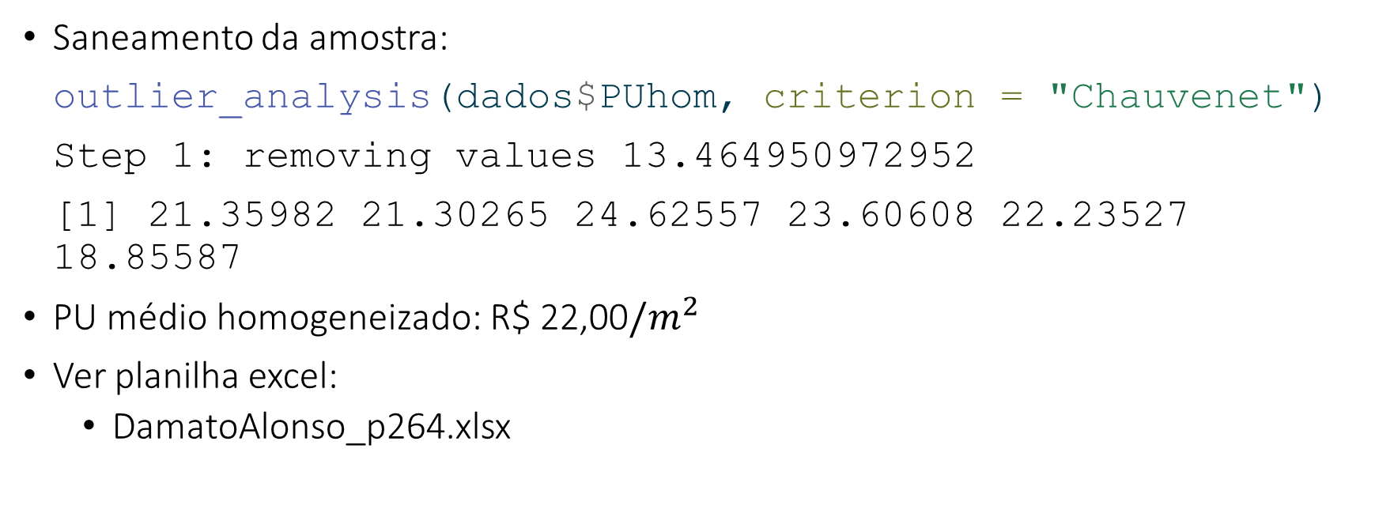
Saneamento da amostra:
outlier_analysis(dados$PUhom, criterion = "Chauvenet")
Step 1: removing values 13.464950972952
[1] 21.35982 21.30265 24.62557 23.60608 22.23527 18.85587
PU médio homogeneizado: R$ 22,00$/m^{2}$
Ver planilha excel:
DamatoAlonso_p264.xlsx

Slide 19
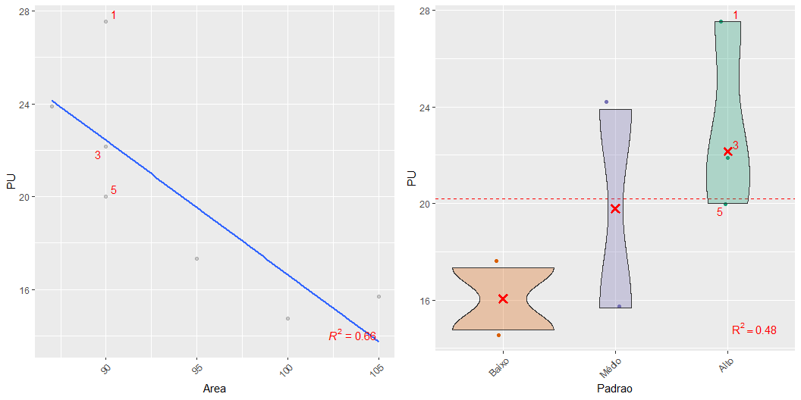
Apartamentos
Análise Exploratória

Slide 20
Apartamentos
term | estimate | std.error | statistic | p.value
(Intercept) | 64.67 | 21.73 | 2.98 | 0.06
Area | -0.46 | 0.24 | -1.91 | 0.15
PadraoBaixo | -3.73 | 3.42 | -1.09 | 0.35
PadraoMédio | -0.68 | 3.24 | -0.21 | 0.85
Análise de regressão

Slide 21
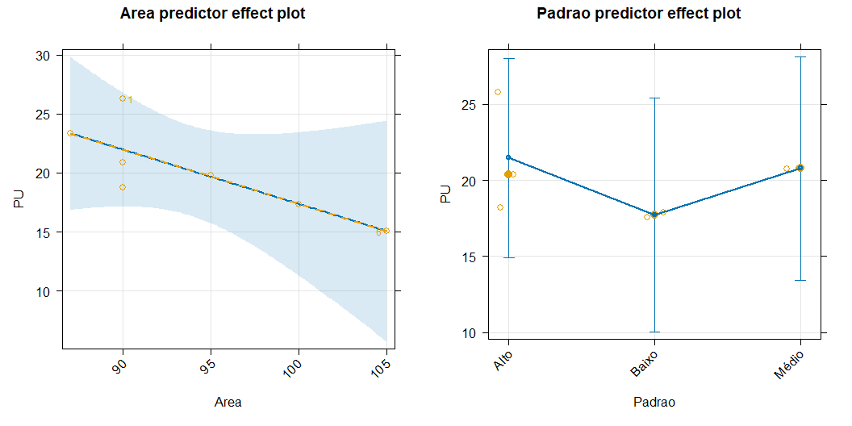
Apartamentos
Análise de regressão

Slide 22
Apartamentos
Previsão de Valores
fit lwr upr 1 20.85465 17.06326 24.64605

Slide 23
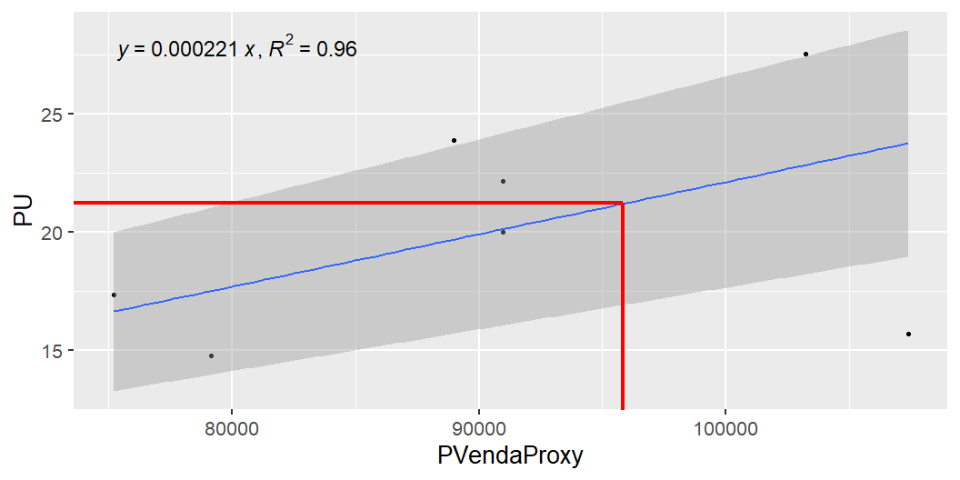
Apartamentos
Alternativa (não-recomendado!)

Slide 24
Apartamentos
term | estimate | std.error | statistic | p.value
(Intercept) | 21.244 | 0.821 | 25.886 | 0.000
I(Area - 93.7) | -0.623 | 0.124 | -5.016 | 0.007
I(PVendaProxy - 95821.93) | 0.000 | 0.000 | 2.739 | 0.052
Alternativa

Slide 25
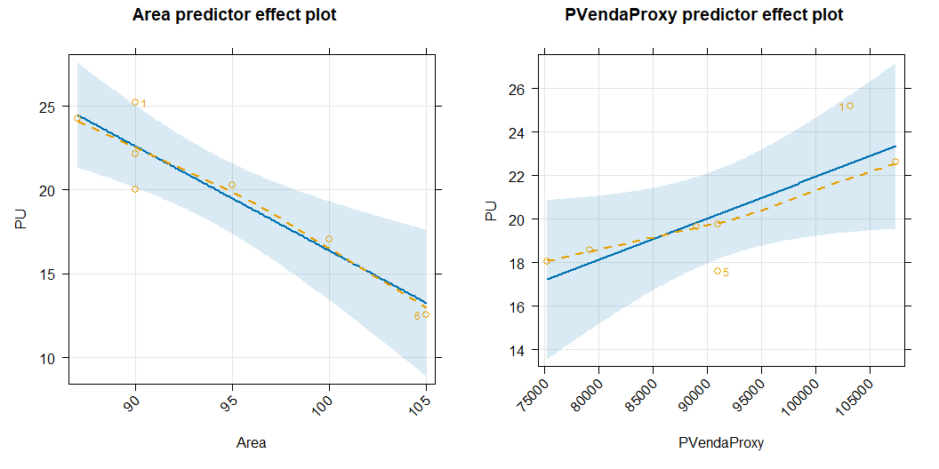
Apartamentos
Análise de regressão

Slide 26
Lojas
Id | Atividade | Andar | Area | Vitrine | Mall | VU
1 | esportes | 1º piso | 61,52 | 8,6 | sim | 86,34
2 | joalheria | térreo | 61,80 | 11,0 | sim | 96,27
3 | roupas femininas | 1º piso | 65,00 | 9,6 | sim | 110,69
4 | roupas masculinas | térreo | 68,13 | 5,0 | não | 75,44
5 | esportes | térreo | 70,00 | 5,0 | não | 83,89
6 | joalheria | térreo | 70,00 | 5,0 | não | 100,00
D’Amato e Alonso (2019, 240)
37 dados de lojas de diferentes ramos
Alguns dados podem ser vistos na tabela ao lado!

Slide 27
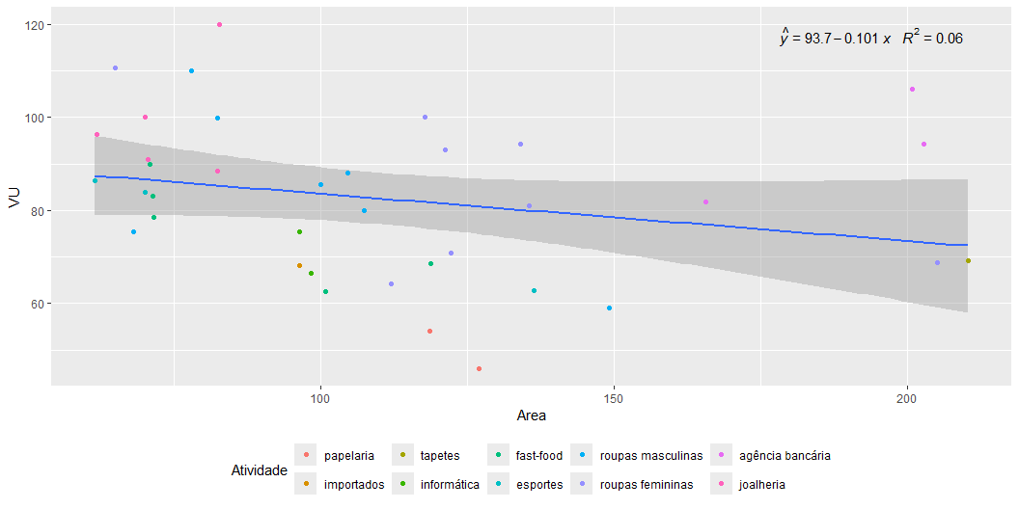
Lojas (análise exploratória)
Lojas de shopping por atividade. Relação VU vs. Área.

Slide 28
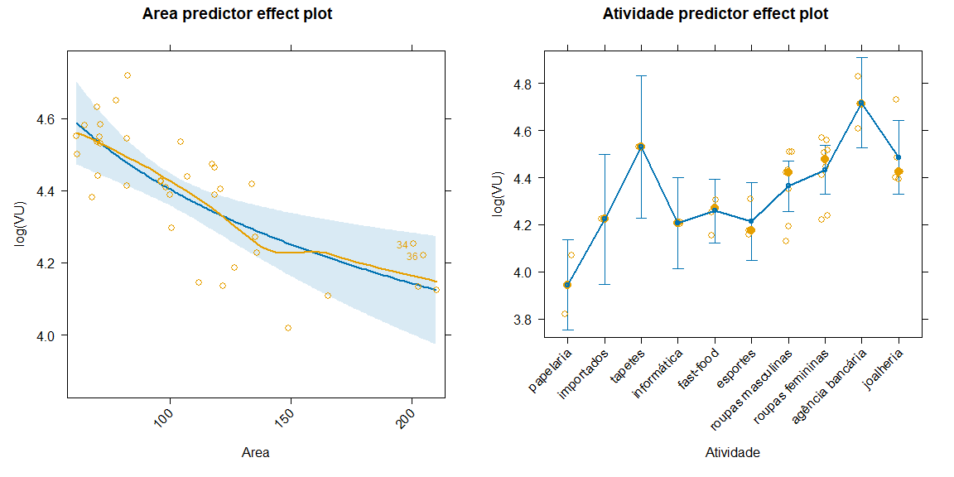
Lojas (modelo)

Slide 29
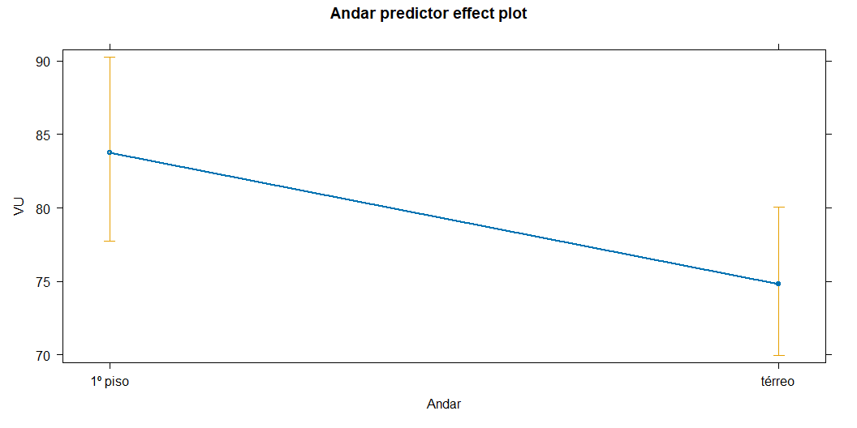
Lojas

Slide 30
Lojas
Termo | Estimativa | Erro-padrão | Estatística t | p-valor
Intercepto | 5,78 | 0,48 | 12,02 | 0,00
log(Area) | -0,38 | 0,10 | -3,84 | 0,00
Andar Térreo | -0,11 | 0,05 | -2,17 | 0,04
Importados | 0,28 | 0,16 | 1,70 | 0,10
Tapetes | 0,59 | 0,17 | 3,45 | 0,00
Informática | 0,26 | 0,13 | 1,99 | 0,06
Fast-Food | 0,31 | 0,12 | 2,69 | 0,01
Esportes | 0,27 | 0,13 | 2,16 | 0,04
Roupas Masc. | 0,42 | 0,11 | 3,90 | 0,00
Roupas Fem. | 0,49 | 0,10 | 4,70 | 0,00
Bancos | 0,77 | 0,13 | 6,08 | 0,00
Jóias | 0,54 | 0,12 | 4,37 | 0,00

Slide 31
Lojas (avaliação)
De posse do modelo acima, avaliar o valor mínimo do aluguel de uma loja de 110m2, de roupas masculinas no piso térreo neste shopping center.
O valor calculado foi de: 74,71 [69,13; 80,75]
Ver planilha excel:
DamatoAlonso_p240.xlsx

Slide 32
Terrenos
Considerações importantes
Primeiro há de se considerar o melhor uso, se comercial ou residencial
Terrenos residenciais, em geral, não são para locar.
Apenas os terrenos comerciais nos interessam aqui.
Deve-se dar preferência ao Método Comparativo
Problema: pode haver falta de dados para comparação
Com poucos dados, pode ser viável apenas o tratamento por fatores
Pode-se buscar dados de terrenos com construções para aumentar a amostra, descontando, é claro, o valor das construções para efeito de comparativo
Na ausência de dados em número suficiente, deve-se utilizar o Método da Remuneração do Capital

Slide 33
Terrenos
Ver planilha excel:
DamatoAlonso_p204.xlsx
D’Amato e Alonso (2019, 204)

Slide 34
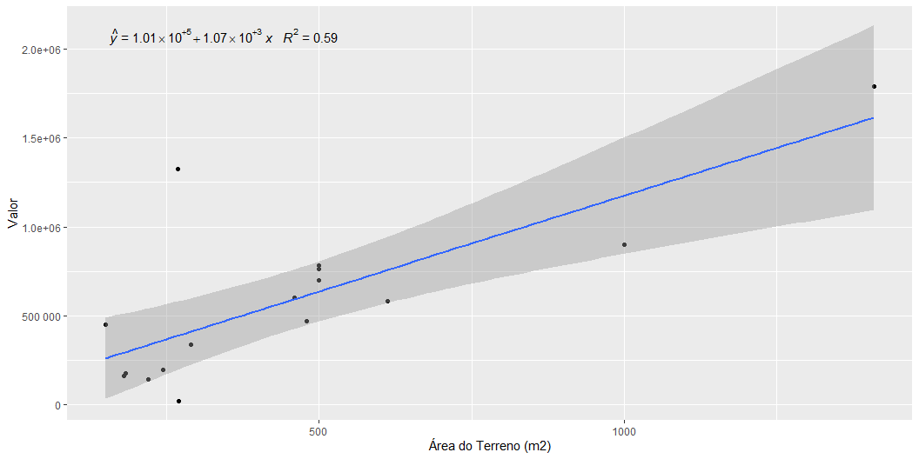
Terrenos (análise exploratória)

Slide 35
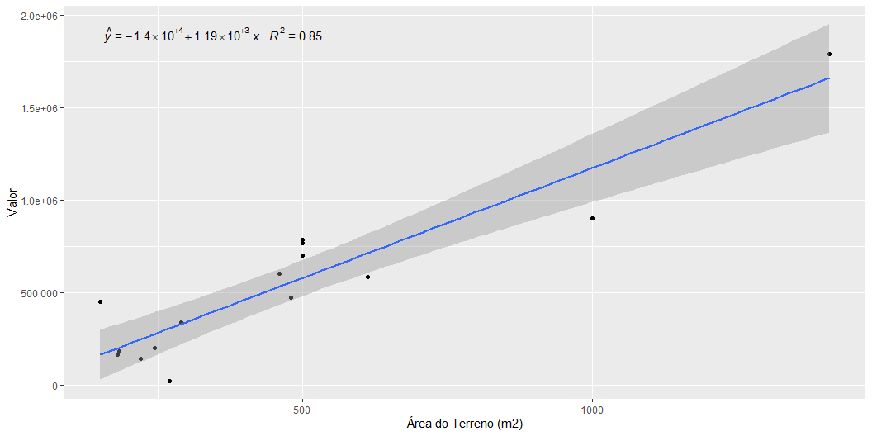
Terrenos (análise exploratória)

Slide 36
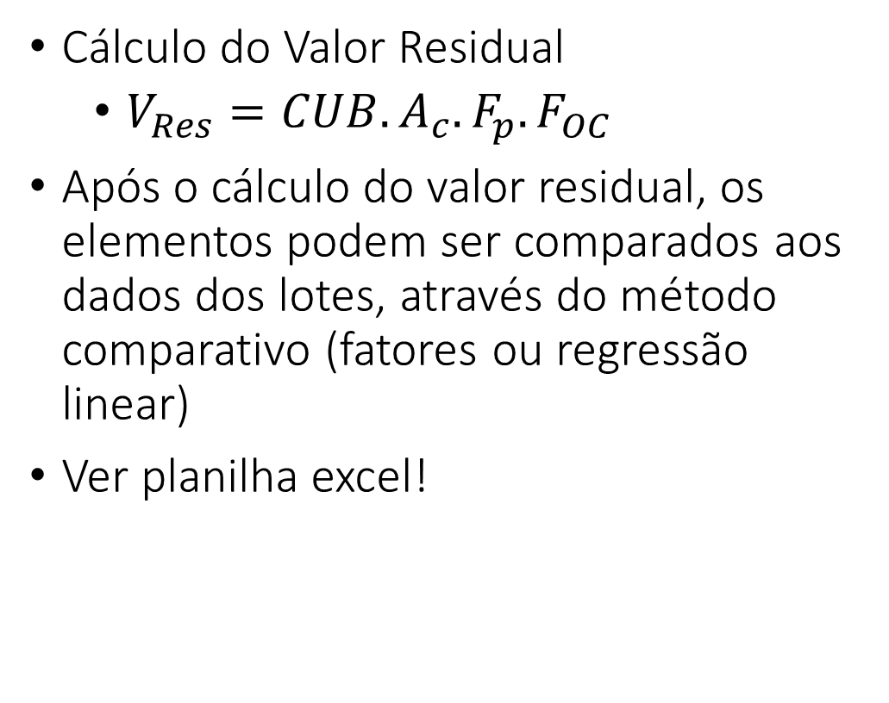
Terrenos
Cálculo do Valor Residual
$V_{Res}=CUB.A_{c}.F_{p}.F_{OC}$
Após o cálculo do valor residual, os elementos podem ser comparados aos dados dos lotes, através do método comparativo (fatores ou regressão linear)
Ver planilha excel!
Cálculo do valor residual

Slide 37
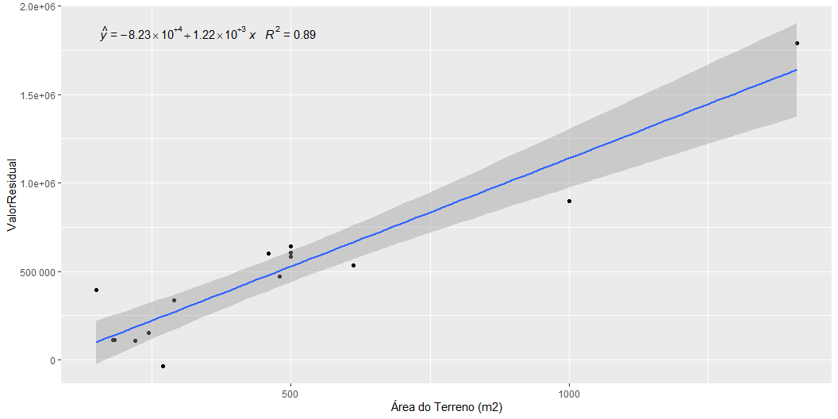
Terrenos

Slide 38
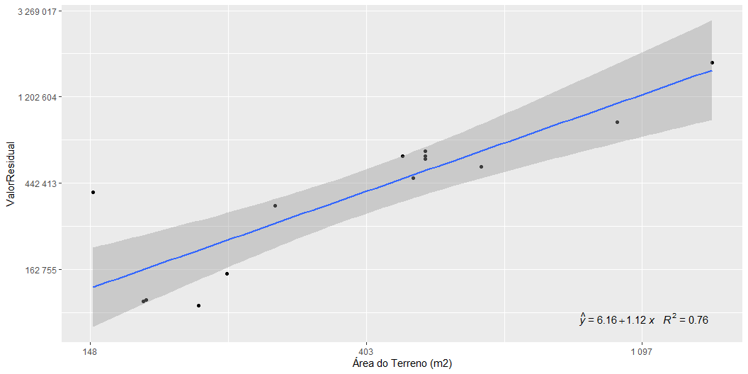
Terrenos

Slide 39
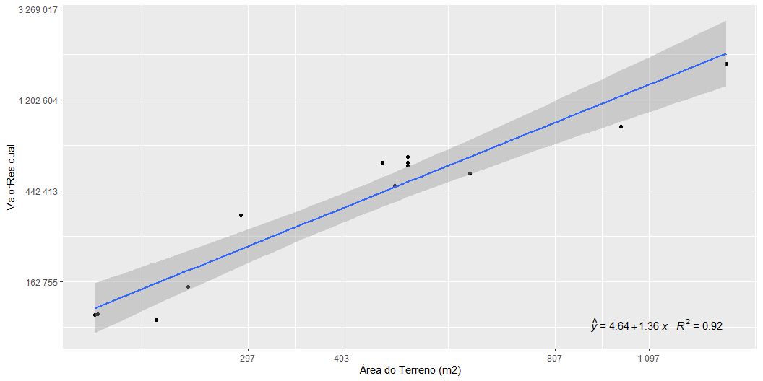
Terrenos

Slide 40
Terrenos (modelo)
Termo | Estimativa | Erro-padrão | Estatística t | p-valor
(Intercept) | 4,64 | 0,73 | 6,33 | 0
log(Area) | 1,36 | 0,12 | 11,28 | 0

Slide 41
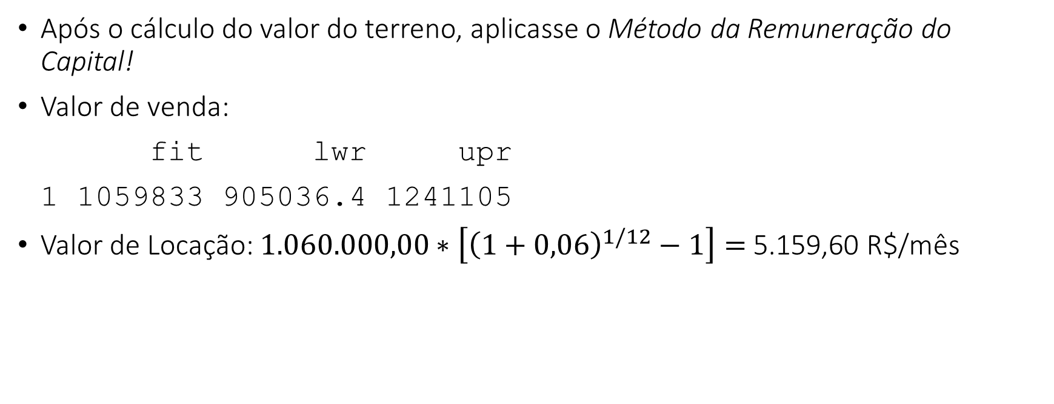
Terrenos (avaliação)
Após o cálculo do valor do terreno, aplicasse o Método da Remuneração do Capital!
Valor de venda:
fit lwr upr 1 1059833 905036.4 1241105
Valor de Locação: $1.060.000,00∗\left[{\left(1+0,06\right)}^{1/12}−1\right]=$ 5.159,60 R$/mês

Slide 42
Armazéns
Ver planilha excel:
DamatoAlonso_p251.xlsx
D’Amato and Alonso (2019, 251)

Slide 43
Considerado: $VU=\frac{Aluguel}{AreaTerreno}$

Slide 44
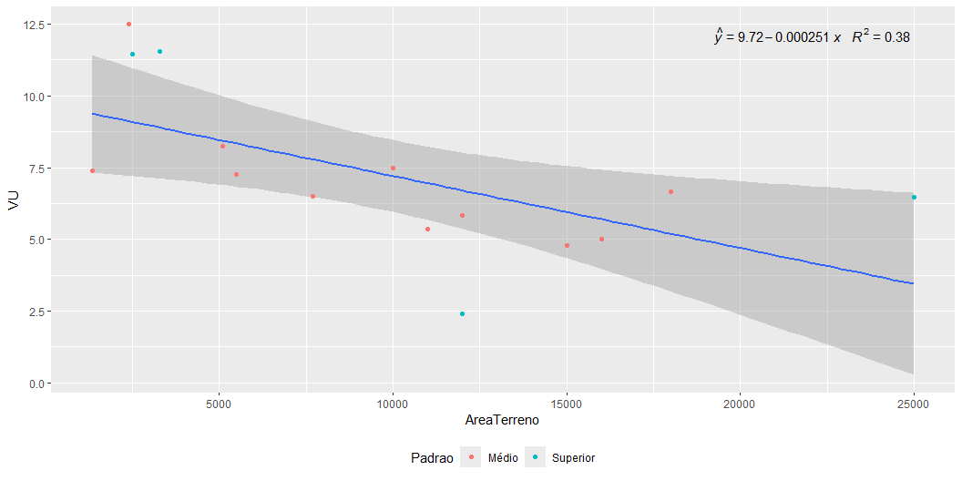
Armazéns (análise exploratória)
Lojas de shopping por atividade. Relação VU vs. Área.

Slide 45
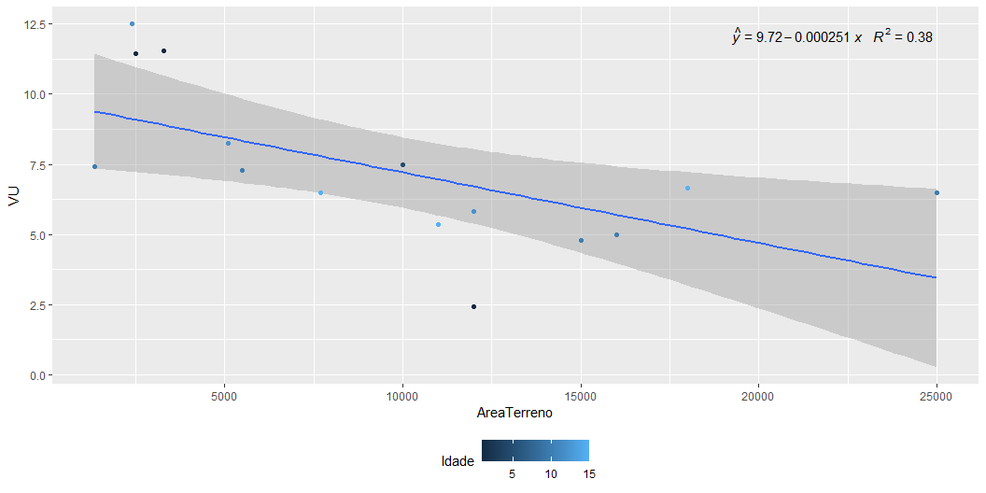
Armazéns (análise exploratória)
Relação VU vs. Área com Gradiente da Idade

Slide 46
Armazéns (modelo)
Termo | Estimativa | Erro-padrão | Estatística t | p-valor
(Intercept) | 1,79 | 0,06 | 32,04 | 0,00
log(AreaTerreno/15000) | -1,03 | 0,12 | -8,70 | 0,00
log(AreaConstruida/12086.22) | 0,83 | 0,12 | 6,63 | 0,00
I(Idade - 10) | -0,02 | 0,01 | -2,02 | 0,07

Slide 47
Equação de Estimação:
$VU=5,99.{\left(\frac{AreaTerreno}{15000}\right)}^{−1,03}.{\left(\frac{AreaConstruida}{12.086,22}\right)}^{0,83}.0,{98}^{Idade−10}$

Slide 48
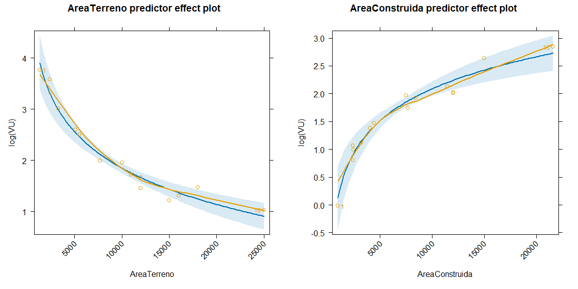
Armazéns (modelo)
Gráficos de efeitos marginais.

Slide 49
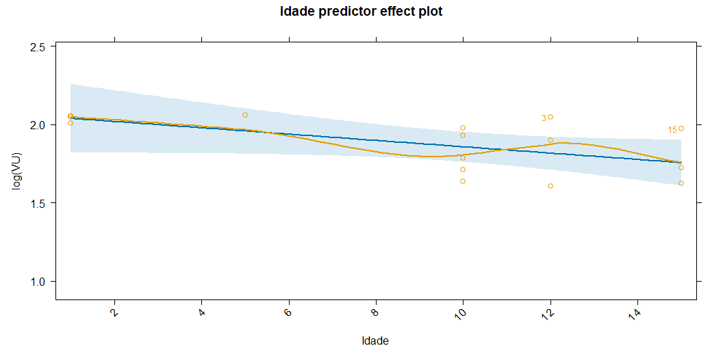
Armazéns (modelo)
Gráfico marginal da variável Idade.

Slide 50
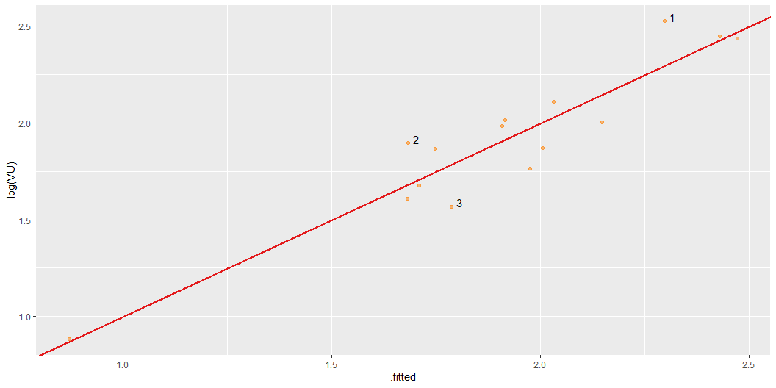
Armazéns (Poder de Predição)

Slide 51
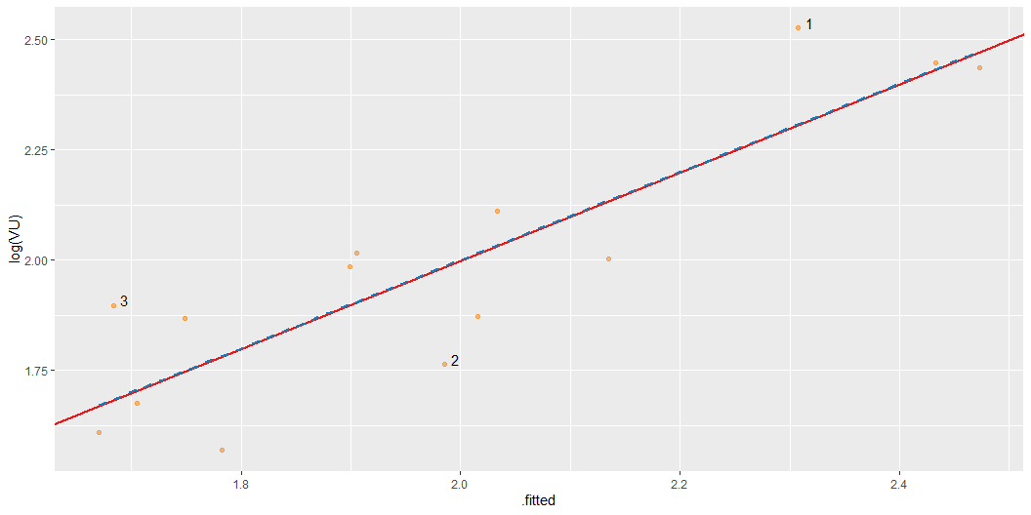
Armazéns (Poder de Predição)

Slide 52
Armazéns (Avaliação)
De posse do modelo acima, avaliar o valor do aluguel de um armazém com terreno de área igual a 15.000 m2, com Área Construída de 12.086,22 e Idade igual a 5 anos.
p <- predict(fit1, newdata = list(AreaTerreno = 15000, AreaConstruida = 12086.22, Idade = 5), interval = "confidence", level = 0.80) exp(p)
fit lwr upr 1 6.602145 5.823431 7.484988
O valor calculado foi de: 89.128,96 [78.616,33; 101.047,34]

Slide 53

Armazéns (Avaliação)
D’Amato e Alonso (2019, 254): R$ 90.936,00
Modelo: $\frac{1}{Area}=2,{5765.10}^{−5}+\frac{0,09618}{\text{Area} \text{Construida}}−3,{7878.10}^{−6}.\text{Conservacao}$

Slide 54
Casos Especiais

Slide 55
Cinemas
Em casos especiais, como nos cinemas, pode ser utilizado o Método da Participação
Tal método consiste em:
Aferir a renda líquida do estabelecimento
Aplicar a esta renda líquida um percentual médio de mercado para calcular o aluguel justo ao locador
Segundo D’Amato and Alonso (2019, 296):
Obtida a média final (das rendas líquidas), seria a mesma capitalizada em base às taxas de renda usuais para cinemas que são: 10% quando os equipamentos e instalações são de propriedade do inquilino e 15% quando pertencem ao proprietário do imóvel.

Slide 56
Cinemas
Mês | Renda Líquida | IGP-M | Renda Líquida Descontada
2015-01-01 | 116.167,51 | 1.353,50 | 129.193,03
2015-02-01 | 88.737,28 | 1.357,15 | 98.421,39
2015-03-01 | 115.604,24 | 1.370,45 | 126.976,04
2015-04-01 | 151.524,24 | 1.386,49 | 164.504,72
2015-05-01 | 189.658,44 | 1.392,17 | 205.064,97
2015-06-01 | 192.050,52 | 1.401,50 | 206.269,37
Exemplo (D’Amato and Alonso 2019, 297)

Slide 57
D’Amato and Alonso (2019, 297): $Al=185.358,54×12\%=\text{R}\text{\$}22.240,00$

Slide 58
Problema
tapply(dadosCinema$`Renda Líquida Descontada`, dadosCinema$Ano, mean)
2015 2016 2017 167305.2 185869.9 202900.5
O resultado tem aumentado anualmente em torno de 10% a.a.
Ao considerar a média dos rendimentos anuais, D’Amato and Alonso (2019) obtiveram um aluguel condizente com o ano de 2016!
Isto não me parece correto!

Slide 59
Problemas com o Método da Participação
Foram apresentados métodos de participação para “postos de gasolina” e para “cinemas”. O método para “postos de serviços” foi desenvolvido pelo engenheiro José Carlos Pellegrino e para os “cinemas”, pelo engenheiro Nelson Roberto Pereira Alonso. Nesses processos de participação, o aluguel é vinculado ao resultado comercial do estabelecimento empresarial do inquilino. Se, por um lado, possui a vantagem de permitir o estabelecimento do aluguel para imóveis com destinação específica, tem, na opinião do autor, as desvantagens de punir o bom e permiar o mau comerciante, e ainda de impedir que o proprietário usufrua da renda de seu patrimônio de uma forma mais lucrativa do que aquela para o qual originalmente foi destinado.
Se, por qualquer motivo, a destinação original que foi dada ao imóvel passar a ser inviável, não é dado ao proprietário do prédio o direito de se afastar desse “prejuízo”…

Slide 60
Referências
D’Amato, Mônica, and Nelson Roberto Pereira Alonso. 2019. Avaliação de Aluguéis. Edited by Leud. 4th ed. São Paulo.

